Slide 1
Khëi ®éng

Slide 2


Slide 3
e
ª
e
e
ª
e
BÐ kÓ mÑ nghe vÒ b¹n bÌ.

Slide 4

BÀI 4: E e Ê ê

Slide 5


Slide 6

e
ê
E
Ê

Slide 7
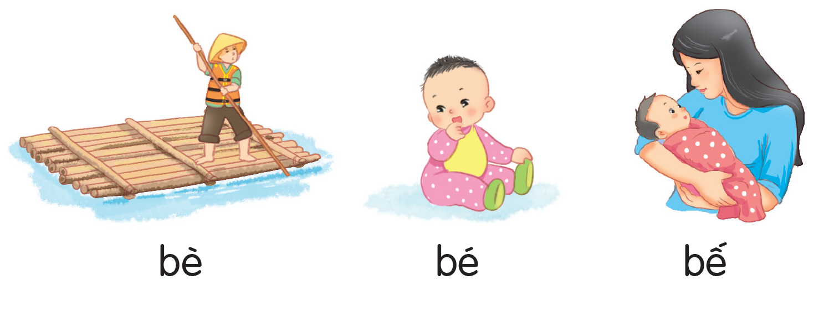
e
b
e
be

Slide 8

e
b
e
be
be
be

Slide 9
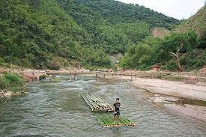
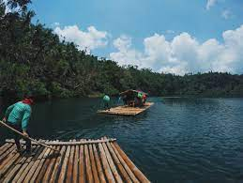

Slide 10
e
ª
b
e
b
ª
be
bª

Slide 11
bè
e
bế
bé
ê
e

Slide 12
e
ª
b
e
b
ê
be
bê
bè
bé
bế

Slide 13




Slide 14
TIẾT 2

Slide 15


Slide 16


Slide 17
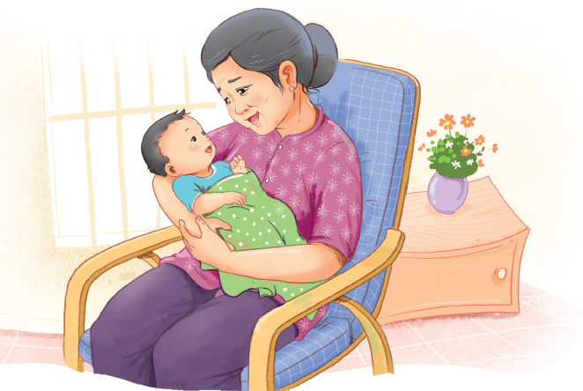
Bµ bÕ bÐ.
ª
e

Slide 18



Slide 19
Trªn s©n tr­¦êng

Slide 20
Đọc sách giáo khoa

Slide 21
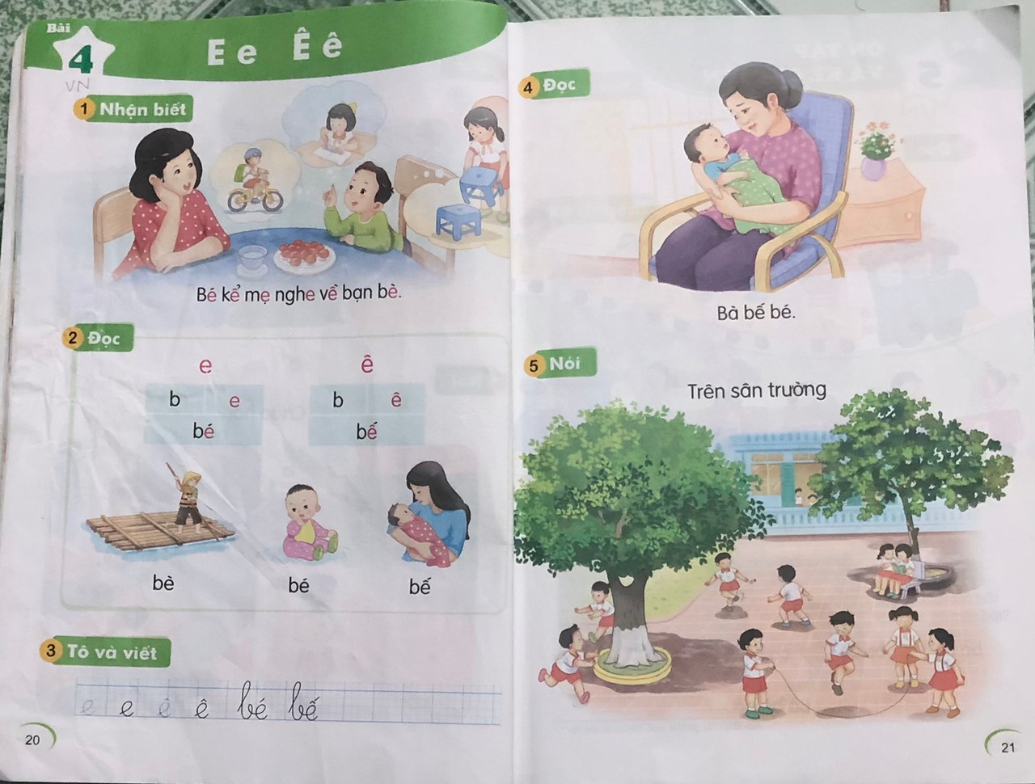

Slide 22

CỦNG CỐ - DẶN DÒ

